Slide 1
点燃
品牌私域运营中心
私域老粉激活方案及SOP
所有传统领域出现过的机会，都值得用企微私域再做一遍！

Slide 2
点燃
品牌私域运营中心
为什么要做用户激活？

Slide 3
一个尴尬的事实：运营越久，沉默客户越多
点燃
所有渠道都是一样的：
20%活跃用户+80%观望用户
能自动浮现在你眼前的
永远是那20%的活跃客户
但80%不可放弃
不管把他们从海底拱出水面，
好友池才会不断扩大。

Slide 4
沉睡/沉底客户的特点
点燃
被动
沉默
设计感
你不主动找TA TA永远不会找你
大部分时候都沉默
不删也是一种回应
需要设计互动感极强的互动 才能从沉默中破冰

Slide 5
优秀社群的唯一标准：能实现社群目的
企业
用户
满足以上后，收获GMV
获得专业的美妆教程资讯，
与用户互动，聆听用户心声，加强对用户的理解
获得产品体验、试用、特惠等福利
传播美妆知识与教程 传播品牌资讯，树立品牌形象
在社群获取其他信息，
进行交流，进行社交

Slide 6
激活沉睡客户的2个阵地
点燃
社群
社群内容、活动输出价值
带动活跃与活动
批量激活老粉
私聊场景激活 回访/调研/活动/促销/互动游戏
精准逐个激活
私聊

Slide 7
点燃
品牌私域运营中心
社群激活--私聊激活

Slide 8
私聊激活面临的几个痛点
01
02
不知道发给谁，所有人都发，又怕回不回来
第一句话不知道说什么 发出去没人回，好尴尬
03
不知道聊什么，怎么结尾，难道一直聊下去吗？

Slide 9
解决方案：把私聊当做一场活动来设计
1
通发怕被删，分层发不知道如何搞
基于用户标签进行分层：
时间：加粉时间（7天/21天/30天回访计划） 渠道：不同渠道的粉丝，关注点不同，推不同的私聊
2
第一句话不知道发什么/没人回
单击此处添加文本具体内容，简明扼要的阐述您的观点。根据需要可酌情增减文字，以便观者准确的理解您传达的思想。
3
难道一直聊下去吗？/不知道闭环
设计深聊目的和SOP，闭环路径

Slide 10
私聊用户的分层逻辑
包裹卡-售后回访
公众号-邀约进群
渠道来源
裂变-进群/开首单
7天--开首单
21天-XXX
粉丝分层
加粉时间
30天-满月礼
已进群-深聊
未进群-引导进群
粉丝特性
即将流失-很久没买
部分可结合SOP和积分活动设计

Slide 11
回复率高的破冰话术-设计原则
你我开头
02
表情多
01
招呼不要用“亲”“宝”，越口语化越好
第一句话简短，以表情符号结尾，
03
重在回复
04
提问/悬疑/夸夸
以对方回复为第一目标，而不是其他
以引发好奇为主。
核心原则：看起来像是熟人发的，不是广告。

Slide 12
深聊闭环：一个预演绝大部分情况的闭环SOP+百问不倒的Q&A
看起来很简单的流程，但实际上却有详细的SOP+Q&A+专门的预演
在石墨文档中有SOP、Q&A参考~

Slide 13
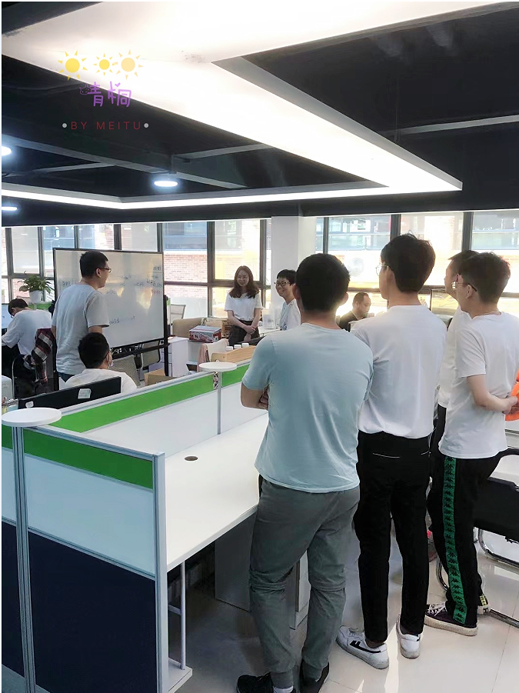
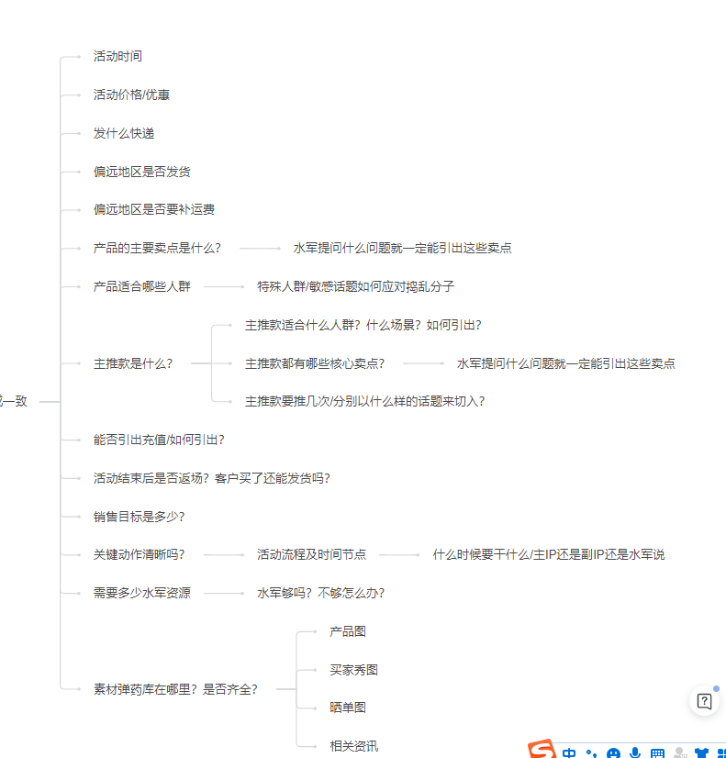
SOP预演：1对1的ROLEPLAY
第一步：策划说，销售听
第二步：销售说，策划问
第三步：落实Q&A和快捷话术
第四步：系统设置/内测

Slide 14
点燃
品牌私域运营中心
社群激活--私聊激活--举个例子

Slide 15
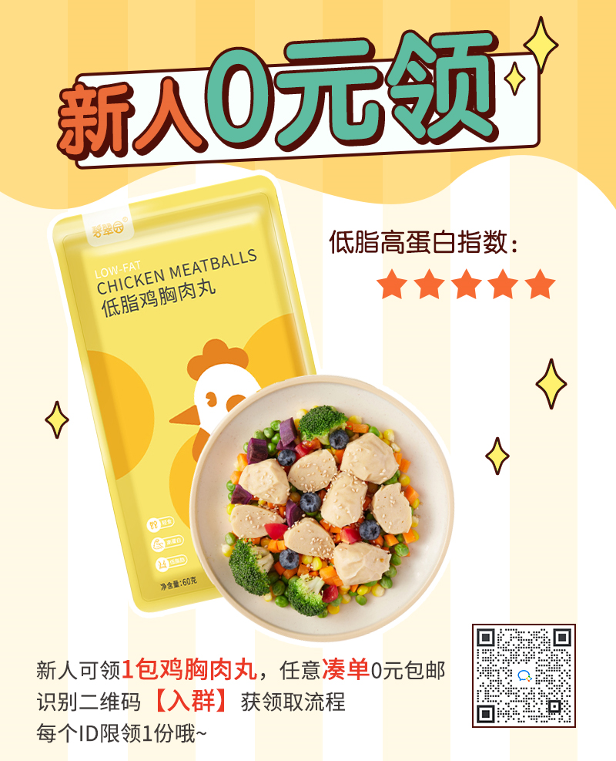
某项目的裂变粉深聊开单
目的：裂变粉通过深聊互动，实现留存+开首单
第一步：客群分析&设定利益点
裂变粉的共通性质：对品牌认知普遍低、产品使用0体验、无产品或功效概念
避免雷区
找准裂变粉兴趣点
1、直接给裂变粉丢链接
2、直接介绍产品优惠
3、开头5句话带出产品介绍
1、利益点要直接
2、互动过程轻松无负担，操作简便
3、尽量多地设置触点，引出可控性的下文，与粉丝互动交流，这个过程是积累信任度的过程。

Slide 16
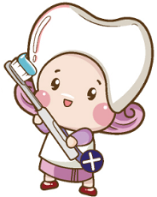
案例概述
第二步：设置开局话术
游戏形式是对粉丝相对最友好的互动形式，粉丝会感觉无负担，愉悦，首先对品牌产生初步的好感。品牌亲和力+奖品吸引力，是转化裂变粉与品牌产生关联的关键一步。
那么，这里再提取几个关键点：
1、语气真实撩人；（玩游戏吗宝宝？赢了有奖品那种哦~飞吻 vs 宝宝，今日与我玩游戏，送你鸡肉丸）
2、切忌这时候露出品牌，消除营销感；（玩游戏吗宝宝？赢了送你碧翠园低脂鸡胸肉丸1包）
3、表情的重要性；（常用推荐表情 ）
4、短语，稍带挑逗（去掉很多我们自以为需要的状、宾、补）
5、真人头像（有真人IP尽量用真人，没有也尽量用卡通人物形象，注意是人，这种不算）
（我们现在有两款游戏可以选择哦~看看你更喜欢哪一款呢？）
（两款游戏可选，敢不敢挑战高难度的 ）

Slide 17
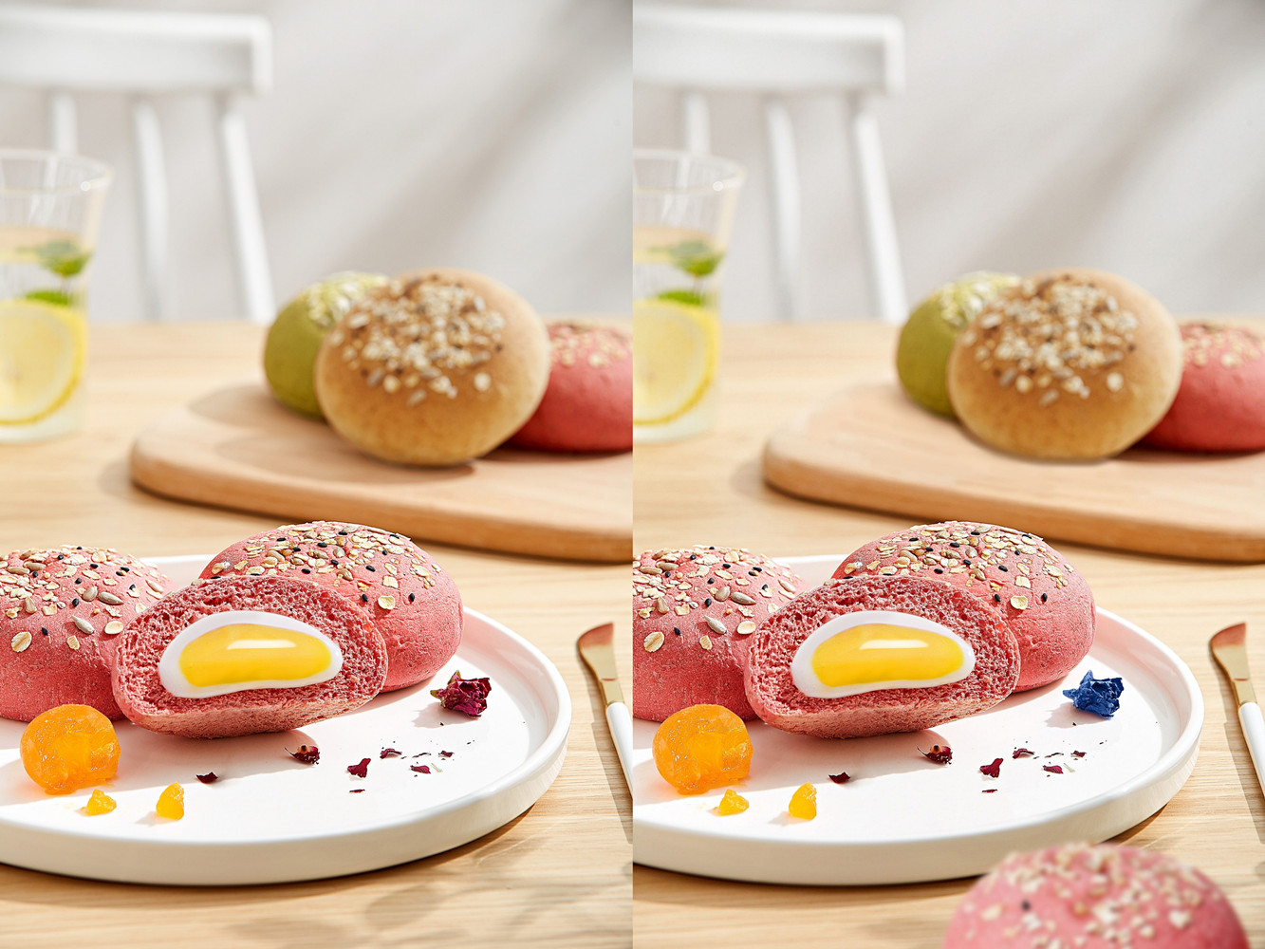
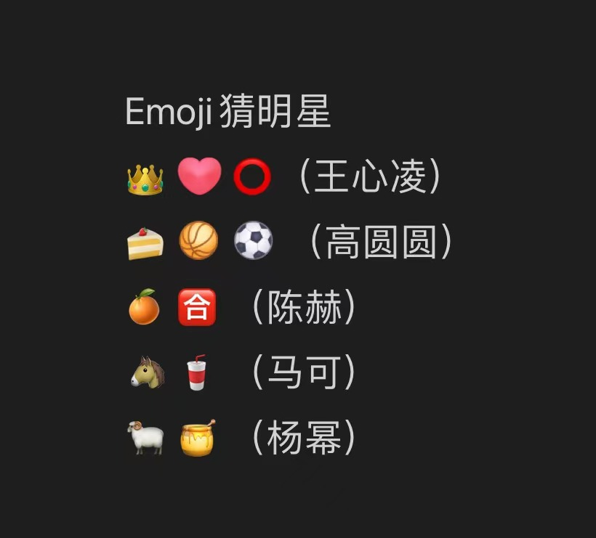
案例概述
第三步：设置游戏
游戏的宗旨是简单有趣，门槛不能太高，粉丝经过简单的思考过程就能答上来（有一定成就感）
ps小技巧：尽量设置2-3个游戏让粉丝进行选择，这里是跟粉丝尽量多聊天的触点
游戏参考二
游戏参考一

Slide 18
案例概述
第四步：分批发送点对点+半小时无回复二次触达机制
在客服回复速度能承载的情况下分批发送点对点
粉丝有回复互动的情况下最好在五分钟内回复粉丝，
多准备几组话术，轮换进行测试。
半小时无回复
针对已发送点对点，但半小时内无回复的粉丝，建议启用二次触达
话术技巧
关键词：请求，可怜，疑问
例子：
宝宝真的不理我吗？
宝宝还在忙？在等你陪我玩游戏

Slide 19
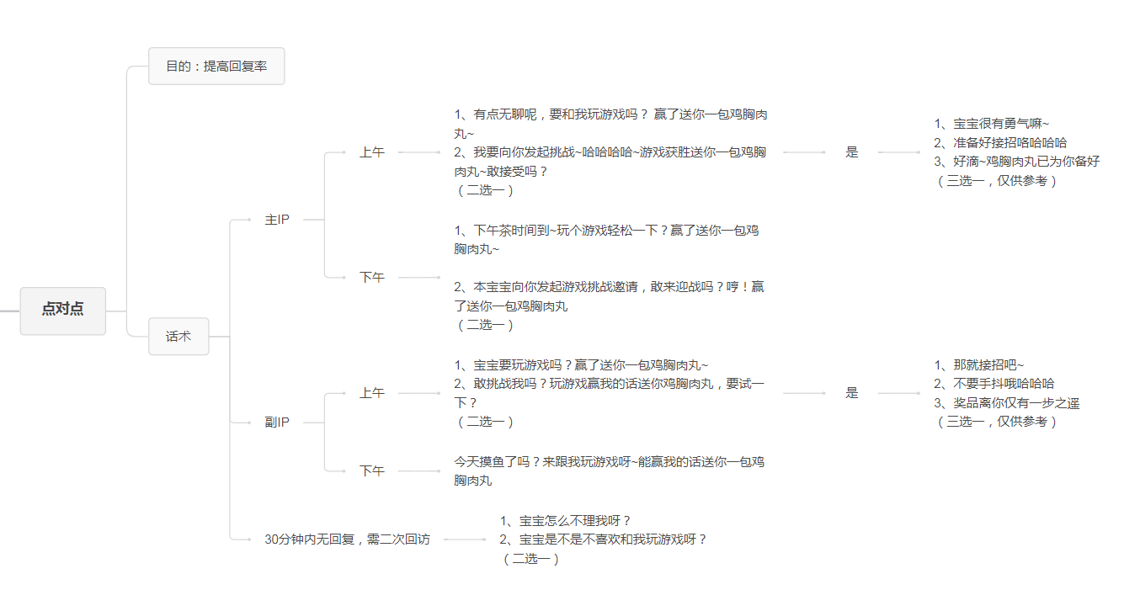
SOP-破冰文案
话术参考：开局文案

Slide 20
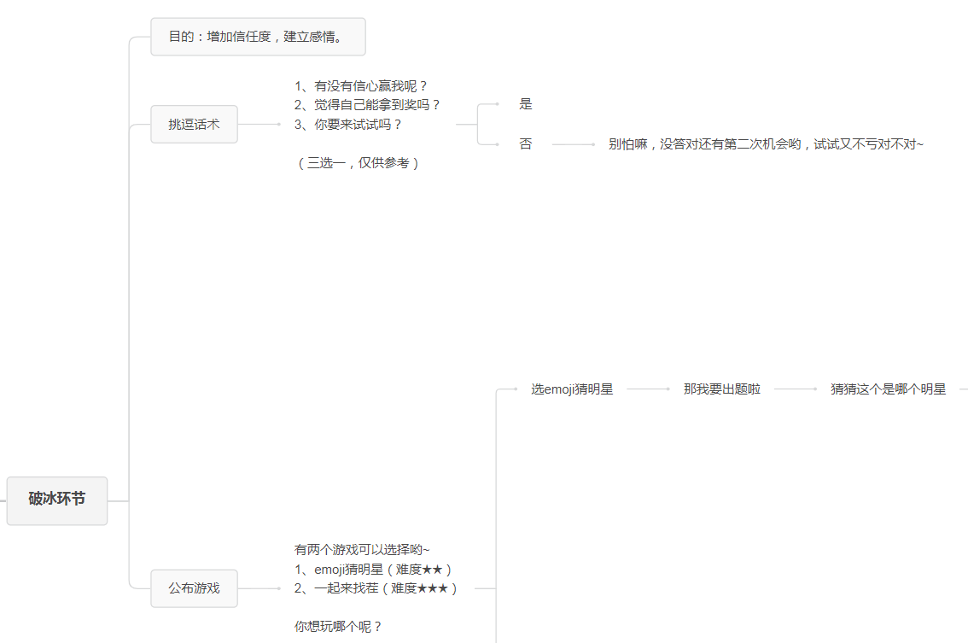
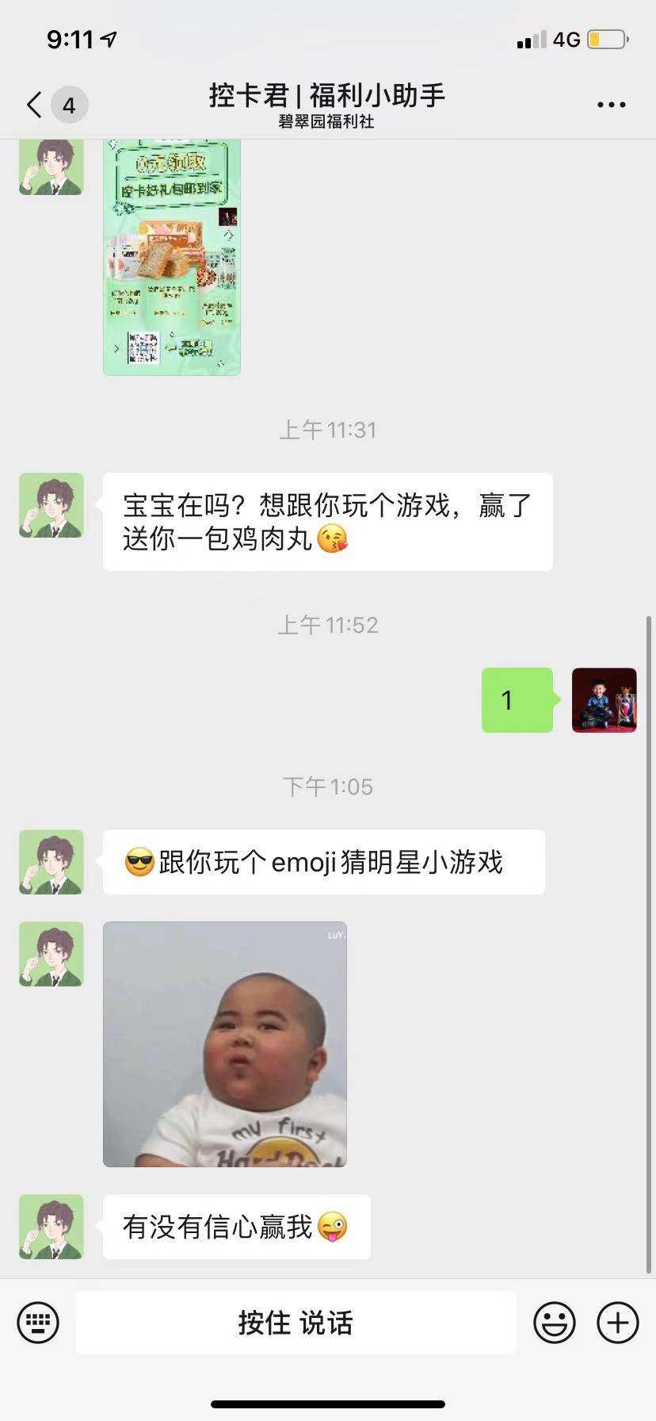
案例概述
话术参考：选择游戏，增加互动话术

Slide 21
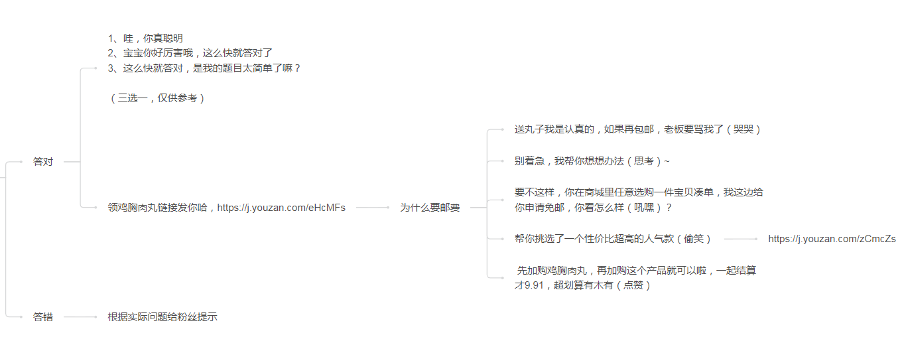
案例概述
话术参考：答题后，引导领奖和凑单方向

Slide 22
运营目标与实际结果
目标
深聊回复率30%，首单开单率12%
第一次
深聊回复率28%，首单开单率8.8%
第二次
深聊回复率8.94%，首单开单率3.34%
战损
目标完成率差，损失3个子账号。

Slide 23
2次效果差异很大的点
时间选取： 不要节假日前夕/ 中午-下午尤佳 裂变活动24小时后
人员储备：
留存+聊起来是第一KPI
难打的仗用老兵
反复磨刀：内容+话术弹药库
B
C
提前多次预演 真人场景预演 常见/极端异常 抓过程细节检核
账号储备 提前养号储备
分波段进行，降低单日发送条数
A
D

Slide 24
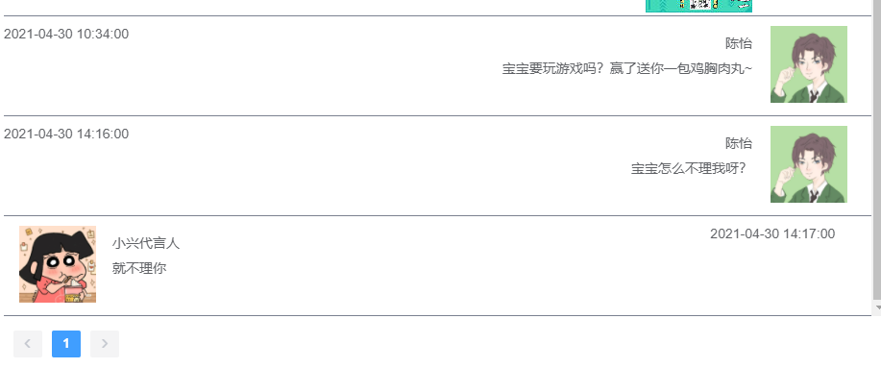
过程中暴露的问题
1、理解错误，补刀话术错误
2、不带表情包
3、不知道怎么接话
4、活动售后不知道如何处理
5、弹药库不足（话术不全面）

Slide 25
案例中亮点及可复用的点--一定要做到的点
开局激活话术
好的开局话术，轻松，简单，及时反馈（领奖品，积分，都是很好的点）
半小时无回复二次触达机制
最大程度地捞回漏网之鱼，多次触达尽可能打动粉丝。
合理运用表情和语气
真人与机器人最大的区别在于是否有真实情感，表情和话语间的挑逗、撒娇能把IP表达出来的情绪最大化，同时，一对一游戏会带给粉丝尊贵的VIP服务的感觉，要利用好这样的机会和粉丝建立感情。

Slide 26
可以深化改善的几个方向
IP的开局话术还有所欠缺
开具话术更简化、有情绪，建议尝试发文字+语音的方式。
聊天触点还不够丰富，闭环太早结束
目前客服完成回复、游戏、领奖凑单的方向走。
用户留存的本质就是沟通与交流，而不是发通知。
加深并拓宽聊天的维度--完成首单后，用户不结束，就继续聊，完成获取标签的动作
首单转化动作要给第二单埋伏笔
凑单免邮，促进首单，策略成功
但可以考虑付费会员/赠品（下次用）给后续订单埋下伏笔
石墨文档里还有1个案例，长期沉默客户邀请进群的SOP

Slide 27
点燃
品牌私域运营中心
社群激活--新社群如何一开始保持活跃

Slide 28
一、社交氛围要从建群那一刻起开始做
做法
1、思维惯性，从进群那一刻起群里就要在聊天
2、设置水军气氛组，除了自动欢迎语，主Ip最好主动打招呼，气氛组做承接
3、破冰，气氛组主动寻找破冰点，利用所有可见信息，如：微信名、性别、头像、地区、朋友圈

Slide 29
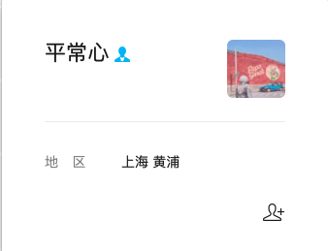
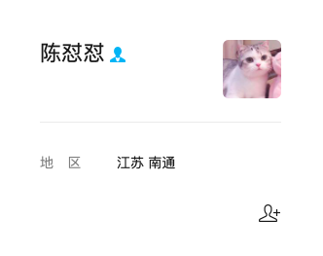
案例：新粉进群破冰案例
举例
主动发起提问&求助（大多数人都有被需要的心理，自我价值被肯定）
@平常心 你是上海人？我下个月准备去上海玩诶
有没有什么小吃店推荐一下，要地道那种，我女朋友是吃货😁
@陈怼怼 你头像是你养的猫吗？好可爱[色]
我的猫跟你的长差不多，差点以为你盗了我的图😂
客户确认过的信息，及时回应，并添加进标签或者 备注，方便了解

Slide 30
案例概述
二、建立信任，巩固关系
社交聊天是建立信任的唯一方式，需要扩大彼此的公开象限
如何聊天？
1、投其所好，前期根据用户年龄或职业的属性圈定话题范围
2、社群的本质是社交，而社交的本质是生活，生活无处不在，什么话题都要尝试
3、IP和水军经常分享自己当下在干嘛，养成习惯
4、通过知识科普、热点新闻等方式寻找聊天话题及突破点。
IP和水军的表现决定了社群的活跃度：固定动作经常做，晒妆容/看种草文/沟通聊天技巧

Slide 31
案例概述
测试，手工统计，做好统计，确定话题兴趣度排序

Slide 32
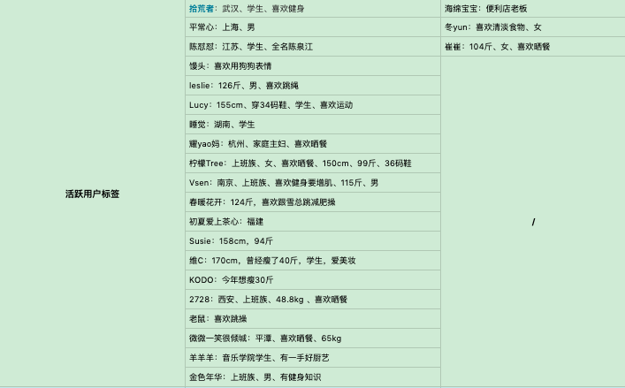
在聊天过程当中记录好所有活跃用户的基础信息，并打上标签
后续可重点培养这群用户并发展成为koc对koc的管理和了解越深，关系越牢固

Slide 33
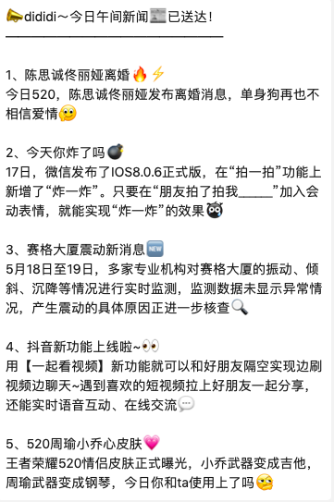
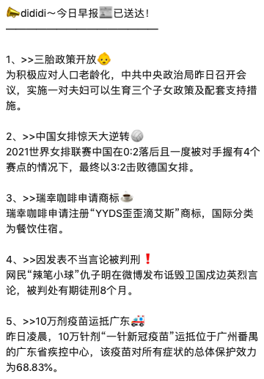
用内容/话题进行活跃
每日早报
通过对每日的主要新闻进行整理提炼，形成早报
聊生活、聊热点，寻找话题切入点

Slide 34
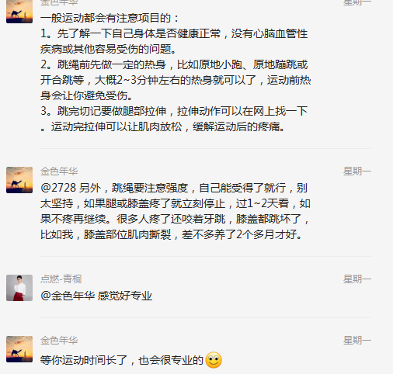
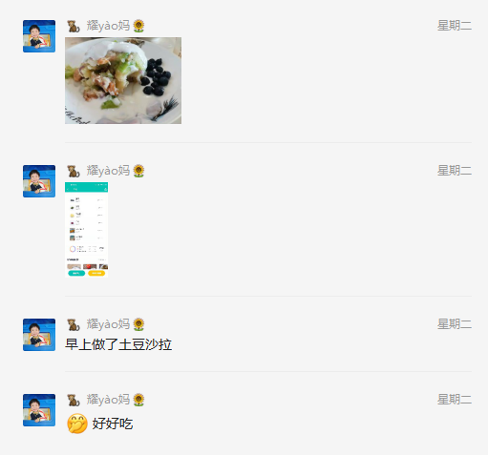
锁定活跃用户--发展自己的气氛组
三、锁定活跃用户，建立“关系”
1、让粉丝与粉丝之间孰起来，建立友谊
2、根据用户的聊天过程中不同属性&不同动作，授予某些权利或职称

Slide 35
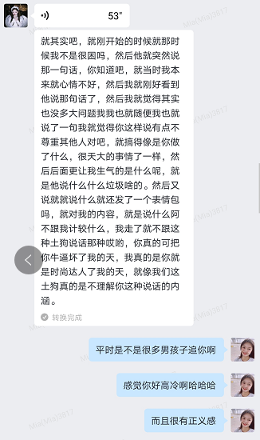
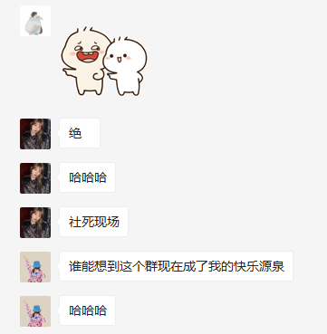
案例概述
用户信任度分为四个等级
终极信任——分享我的秘密
高级信任——愿意听我的建议
中级信任——愿意聊天
初级信任——你不会骗我

Slide 36
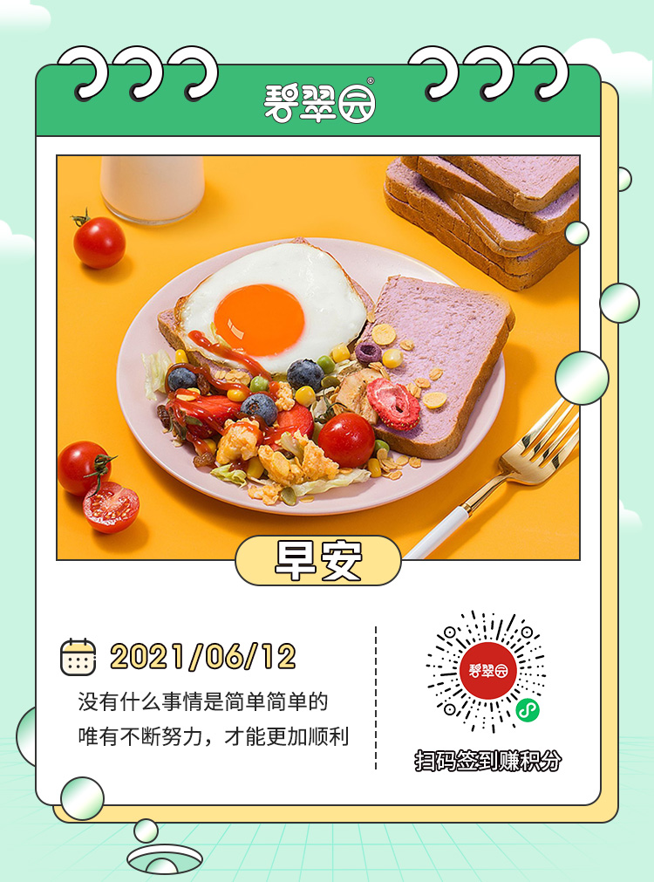
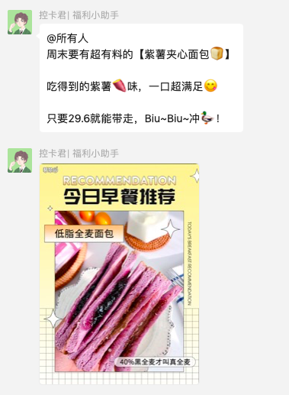
案例概述
第五步：抓细节，品牌信息+产品内容不能忘
把控好频率，见缝插针（早晚安图）
聊天间隙，插播广告
每周一场销售活动
日常抢券（限少量）
积分提醒

Slide 37
点燃
品牌私域运营中心
社群激活--已沉默老群如何激活

Slide 38
社群沉默的原因
长期只有广告
1
广告太多
功能单一
Lorem
长期广告，谁出来说话都觉得尴尬
功能单一
2
留在群里是因为或许哪天有特大优惠呢？
群主是都是机器人
3
等到来群里发言就是售后/发泄情绪
抢救的唯一办法：回归初心，增加社群价值和功能

Slide 39
提升旧群活跃度的几种方式
01
02
03
目录
提升活跃度
重复群价值
话题/内容
互动游戏
群价值每天提醒
积分价值
固定动作
水军话题
互动内容
社群互动游戏
固定的时间节点干固定的事情，给用户形成固定的期待

Slide 40
一、社群价值反复宣导
群公告弹出/适当跑水军剧本/IP主动发言
群公告：每天至少弹1-2次，设置有人进群就弹，水军进群就弹1次
水军剧本：这个是群是干吗的？
IP固定动作：发资讯/发自拍/引导妆容打卡

Slide 41
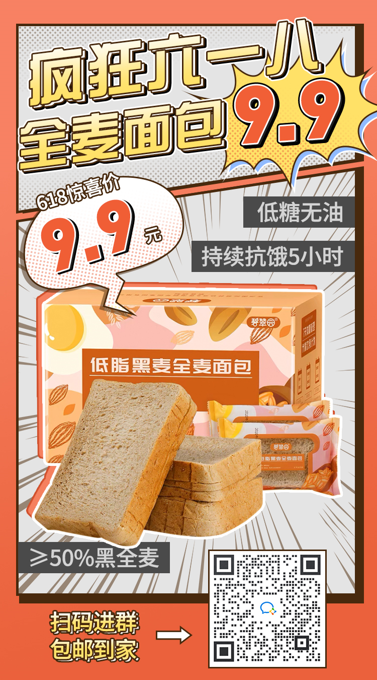
二、低价但限量的冰点低价秒杀活动
1、作为激活沉睡粉的活动，产品单价不宜过高，如9.9元秒杀湿纸巾。
2、作为社群升级后的第一个福利，有助于再次培养用户在小商城购物的习惯，以及比价格比天猫更划算的心理。

Slide 42
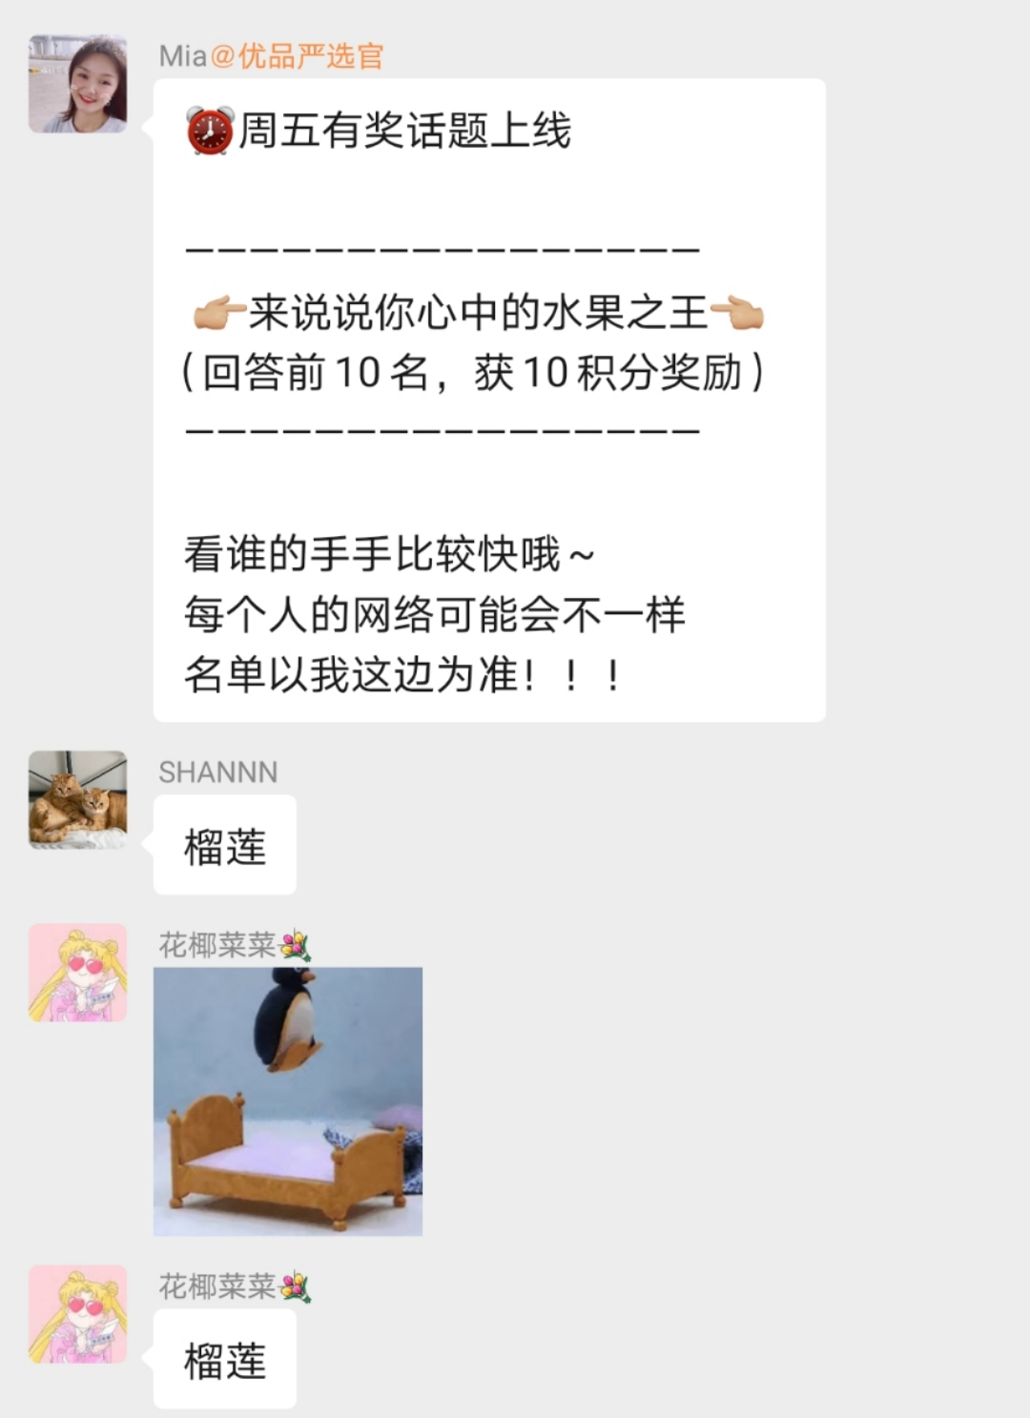
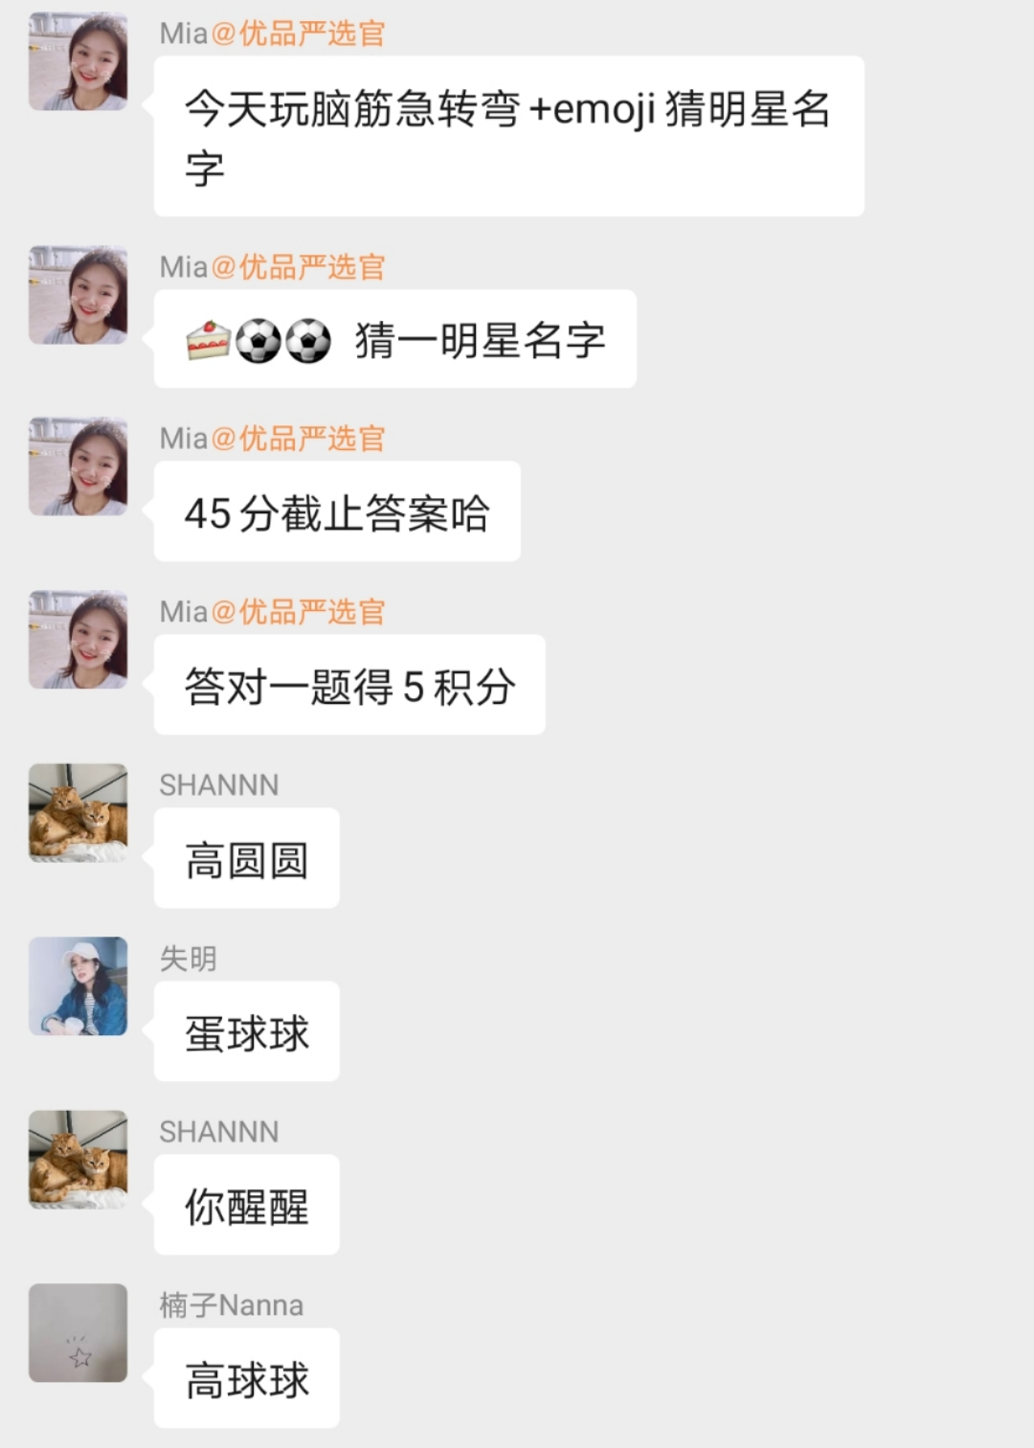
三、社群互动游戏
提高群内粉丝活跃度，增加粉丝对社群的粘性，营造有温度的社群氛围，有效拉近粉丝之间的距离。
如：
（1）美妆知识抢答竞赛
（2）emoji趣味猜谜
趣味抢答
小游戏互动
前期需要水军配合，营造活动氛围

Slide 43
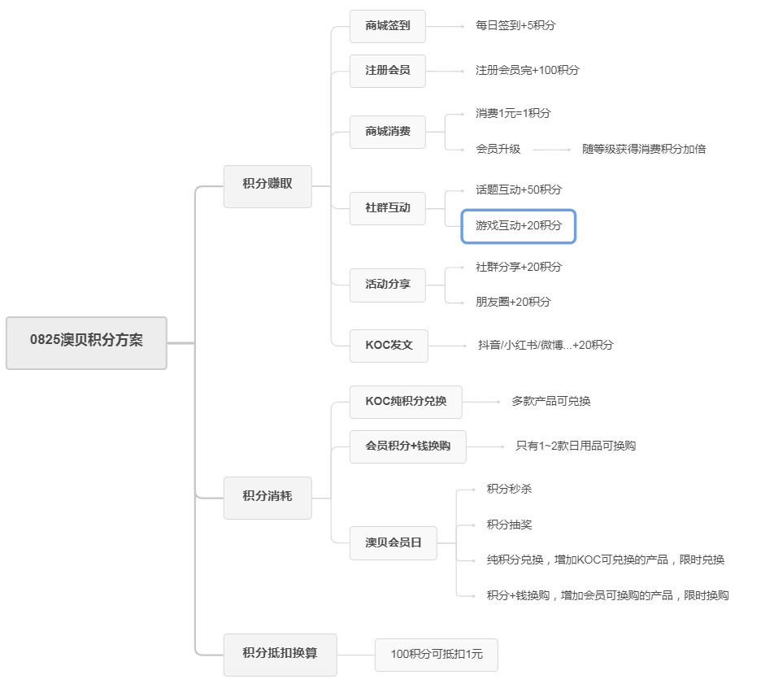
四、积分价值宣导

Slide 44
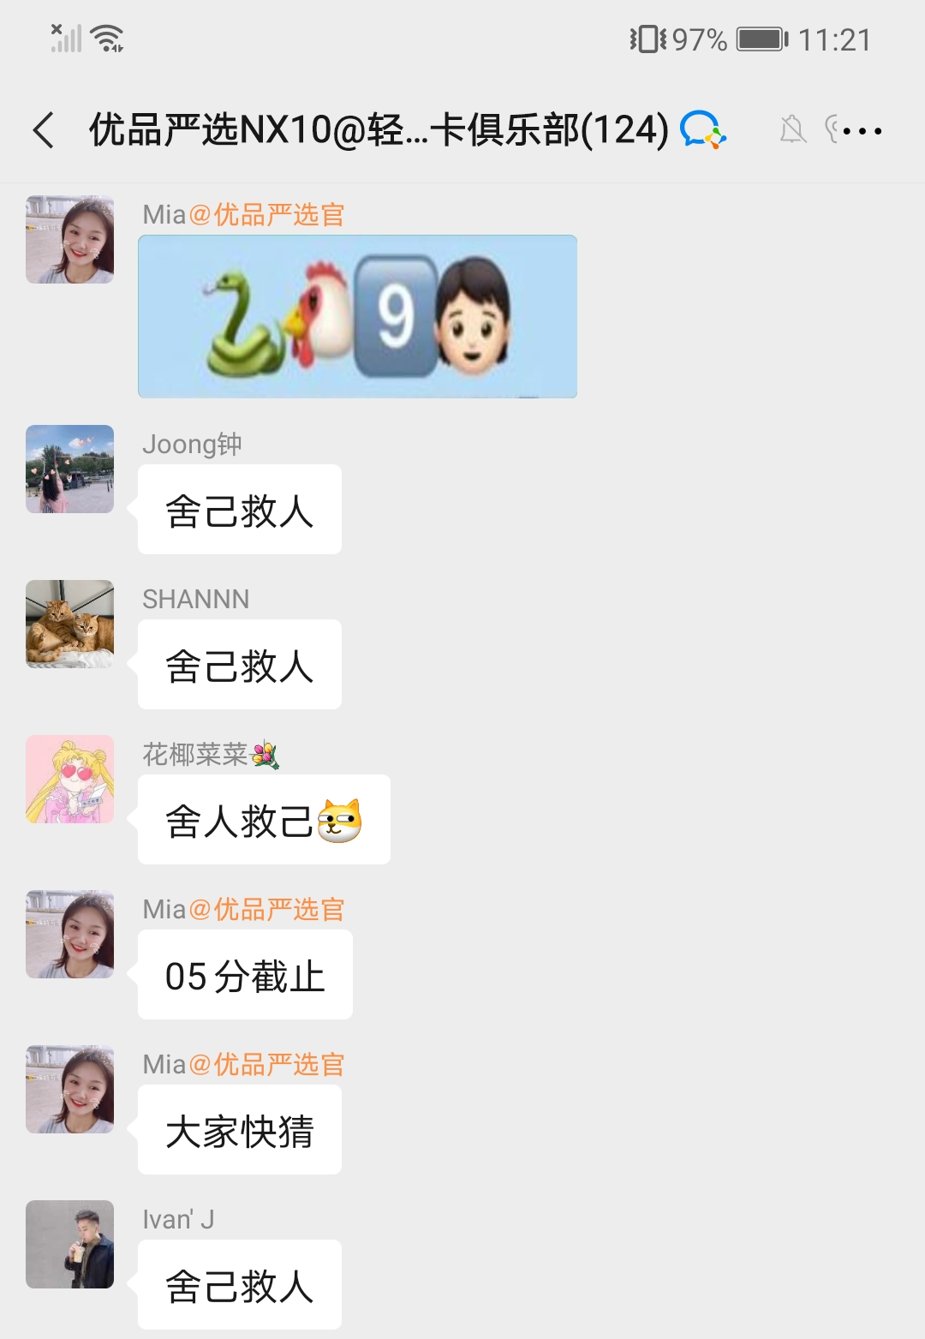
日常积分赚取
四、社群互动
话题：每周在社群发布一些关于育儿知识/小互动，增加用户对社群的信任度，可+50积分/次。
游戏：每周在社群发布一些小游戏，活跃群氛围，可+20积分/次。
话题互动
游戏互动

Slide 45
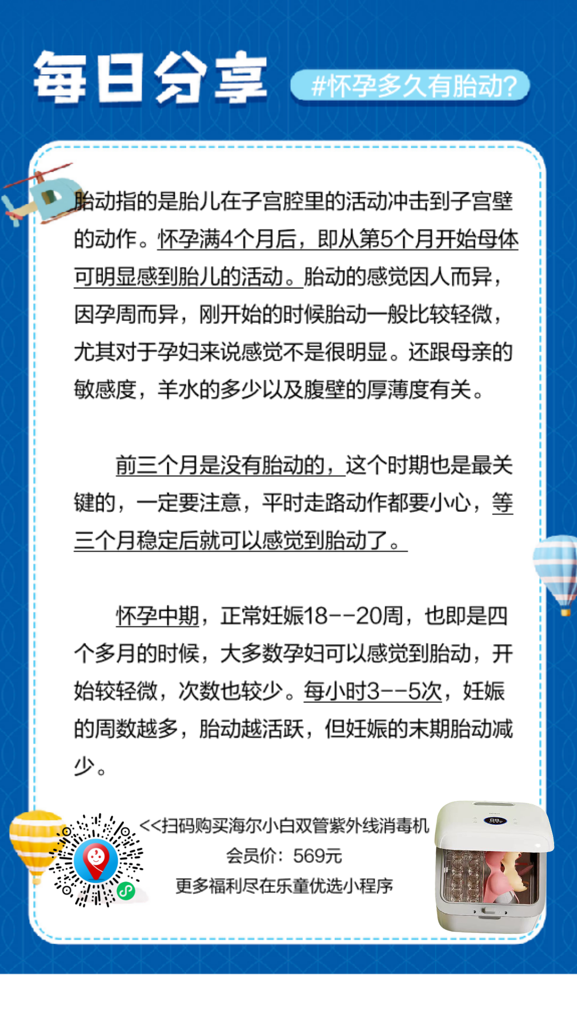
一、社群育儿小课堂
经过社群价值宣导一些列动作后，为降低退群率，后续可在社群开展育儿小课堂，让用户觉得留在社群能学到育儿干货，在带娃道路越走越轻松。

Slide 46
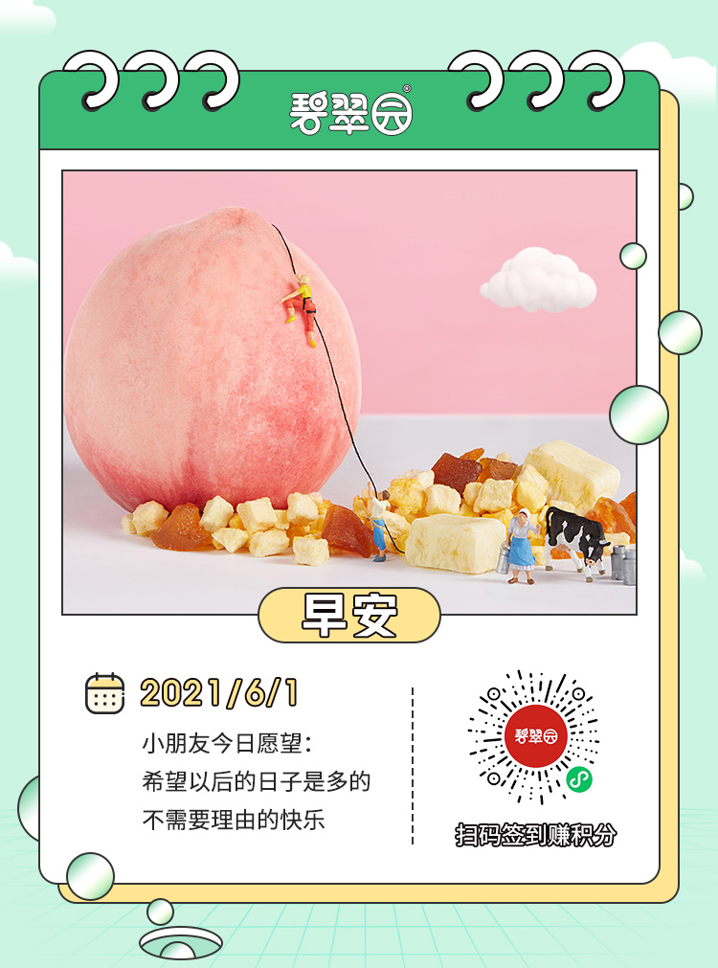
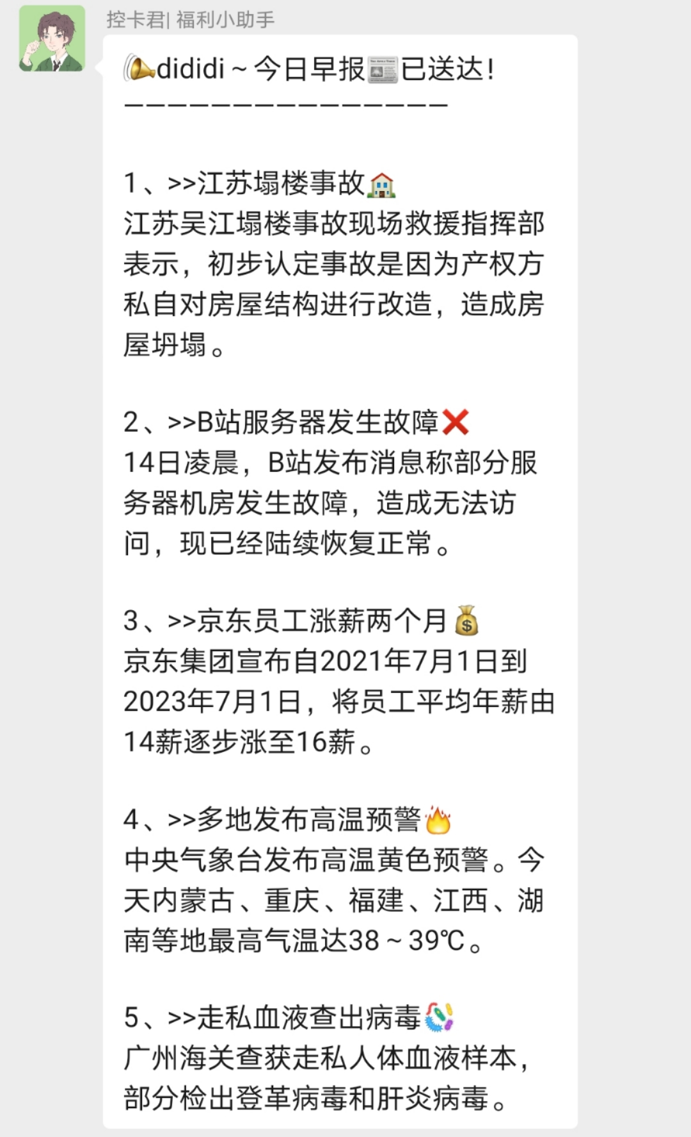
二、周一~周日社群留存动作
1、相同动作：
（1）早晚安问候+签到
（2）每日早报（待定）
2、不同动作：
以周为单位，每天用不同形式的内容对社群进行维护，打造一个有温度的社群，提高用户复购率。

Slide 47
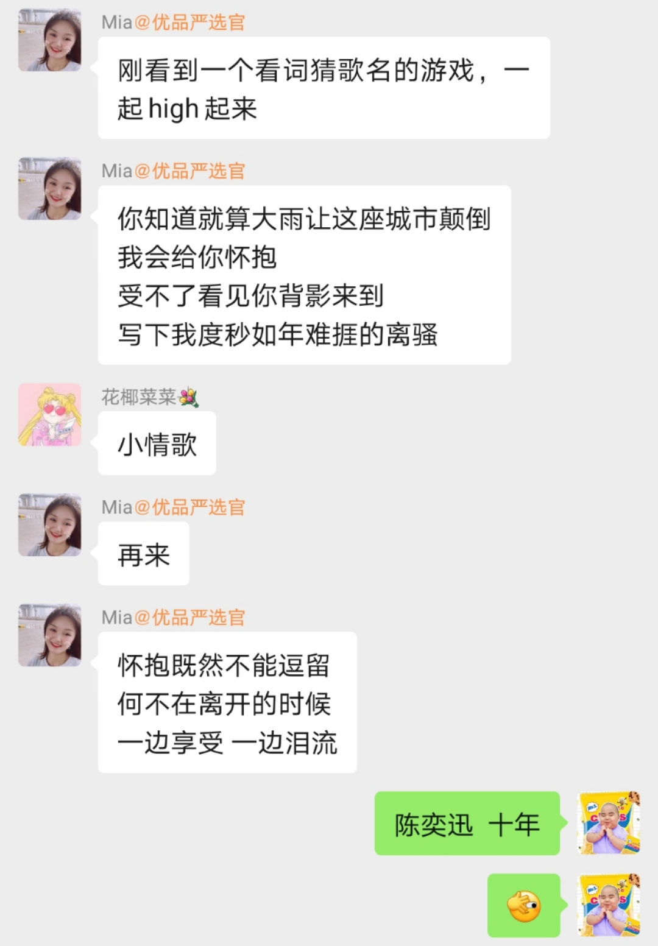
周五内容：小游戏互动
互动流程：
1、副IP在社群进行有趣的小游戏，如“emoji猜明星、看歌词猜歌名...”活跃群氛围，参与且答对+20积分。
2、水军根据话题参与互动，目的引导真实粉丝参与，拉近距离。
3、副IP统计参与话题者名单发放积分。

Slide 48
点燃
品牌私域运营中心
社群激活--重点讲下如何用小游戏激活社群

Slide 49
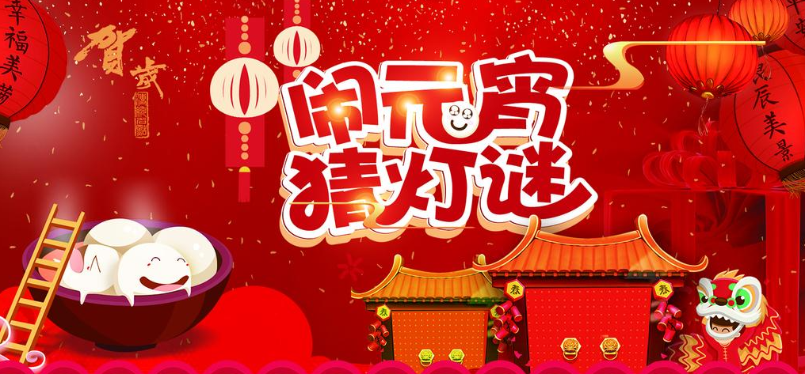
案例目标
目标：提升社群活跃度，提高粉丝互动、回馈活跃用户、激活沉默用户
如何做到？很简单，通过一个社群猜谜小游戏就能达成

Slide 50
案例关键词
关键词：确定主题、氛围组配合、群主控场
确定主题：先了解清楚目标社群用户的兴趣点
了解途径：用户调研问卷、粉丝朋友圈、平时互动沟通
输出结果：以本案例为例，用户都是中年男性，共同兴趣是武侠小说
所以最终决定，猜灯谜的主题是猜金庸小说人物
注意问题：猜谜活动切忌海阔天空什么都猜，有主题才能有共鸣
氛围组配合：走脚本，积极响应群主
任务一：群主发起活动公告后积极报道，催群主赶紧开始
任务二：群主发题目后踊跃参与，尽量猜错，但是要错的自然
任务三：跟其他猜题的真实用户互动，赞对方博学，或与对方讨论
群主控场：引导参与活动的用户拿到奖品
适时提醒大家活动规则，把猜错的用户往正确的方向引，给暗示

Slide 51
案例概述
具体流程：题目设计、自动回复设置、规则宣导
（1）题目设计：围绕主题，要有一定难度，又不能太难，而且要避免直接抄百度
（2）解谜设计：把谜底设置成企微自动回复关键词（为每个群添加一个企微机器人）
（3）兑奖设计：把猜中后兑奖的流程写入自动回复
（4）快捷回复：把客服引导兑奖的话术提前做好快捷回复
（5）活动宣导：群主提前宣导活动规则，如本次活动是安排在下午，则早上可以做一次预告
（6）正式开始：群主宣布活动规则，重点强调猜谜时要@群主或者小助理
（7）活动执行：群主每隔10分钟放一个谜题，给大家参与和互相讨论的时间
（8）活动结束：助理快速整理猜中的人员名单，群主公布获奖者并提醒大家去兑奖

Slide 52
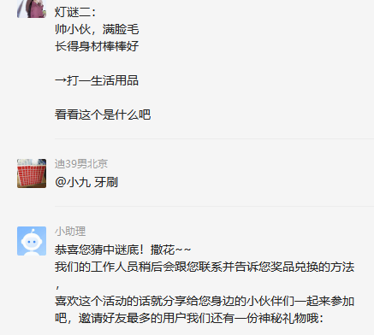
案例中亮点及可复用的点
答题设计的高端操作：让企微群助理机器人去自动判断用户是否猜对
好处：
（1）相比人工操作，回复速度快，用户体验好
（2）大家潜意识里会觉得AI是公正的
（3）可以把群主和工作人员解放出来，让他们引导用户参与活动、炒热气氛，而不是
大量时间都去每个群盯着用户是否猜对

Slide 53
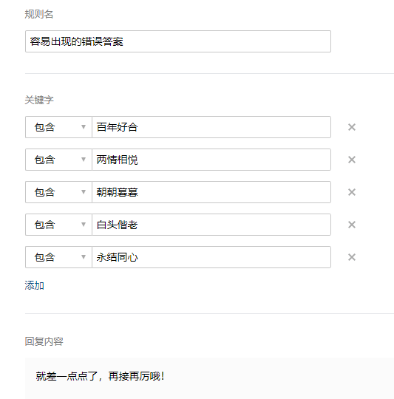
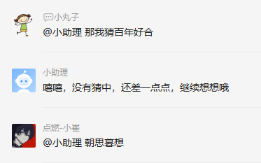
案例中亮点及可复用的点
自动判断的高端操作：把大家容易猜到的一些错误答案也放进自动欢迎语
好处：
（1）避免出现用户未猜中时小助理无任何响应，影响用户体验，打击用户积极性
（2）猜错给到用户鼓励，可以引导用户继续参与
（3）让用户觉得机器人很智能
猜错也能给到对应的鼓励回复，提升用户的参与体验

Slide 54
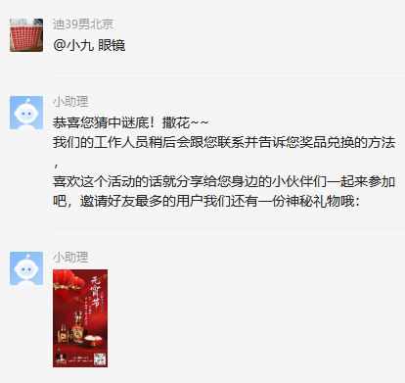
案例中亮点及可复用的点
兑奖的高端操作：猜对自动回复兑奖方法
好处：
（1）减少客服的工作量
（2）第一时间进行引导，避免顾客催兑奖影响体验
猜对立刻自动回复告诉用户兑奖方式，不需要每个群都一直盯着

Slide 55
案例中待优化点及改善方案
需要改善之处：猜对自动回复带上正确答案
猜谜活动中出现一个意外情况，就是两个用户同时回复了一个正确答案和一个错误
答案，而系统判断存在一定延迟，当小助理公布中奖的时候，大家就不知道是谁答
对了
改善方案：在自动回复中带上正确答案，就可以解决这个问题
用户A：乔峰 @小助理
用户B：慕容复 @小助理
小助理：恭喜您猜中！
用户A、B：一脸困惑，是谁猜中？
用户A：乔峰 @小助理
用户B：慕容复 @小助理
小助理：恭喜您猜中！正确答案就是乔峰！
用户A：哦也！
用户B：原来是他……

Slide 56
案例中待优化点及改善方案
需要改善之处：让兑奖流程也自动化
目前兑奖流程是工作人员每个群排查聊天记录收集答中的用户ID，然后逐个去联系，
主要是防止有人冒领，但是这样效率比较低下，中奖人数多时也容易漏掉
改善方案：通过点燃SCRM后台聊天记录打标功能，把答案作为关键词拿去搜索，就能
找到所有猜中的用户，然后通过【批量添加标签】功能把这些人标记出来
标记之后，通过标签定向群发引导用户兑奖或者通过工作台逐个发送兑换码都很方便

Slide 57
针对案例的延伸思考
余下的思考：善用工具，减少繁复的人力劳动
私域本身就是服务量很重的业务模式，如何借助工具完成我们要实现的目标，
让工作人员把精力投入在更有效果的地方，是运营工作需要重点思考的问题。
借用工具的几个思路：
（1）优先考虑采用官方后台提供的管理功能，虽然比较基础，但是非常稳定
（2）多种工具结合使用，各取所长
（3）不要怕花钱，能用软件解决的情况下，往往软件就是成本最低的一种方案

Slide 58
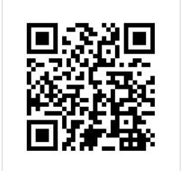
评分表
冰轮评分表
请为我打分

